Slide 1

Времена года
Времена года - это удивительный цикл природы, который приносит с собой изменения в погоде, природе и нашей жизни.
ggggggggggggggggg
jjjjjjjjjjjjjjjjjjjjjjjjjjjjjjjjjjjjjjjj
11111111111111i
Воспитатель: Ященко Алёна Анатольевна

Slide 2
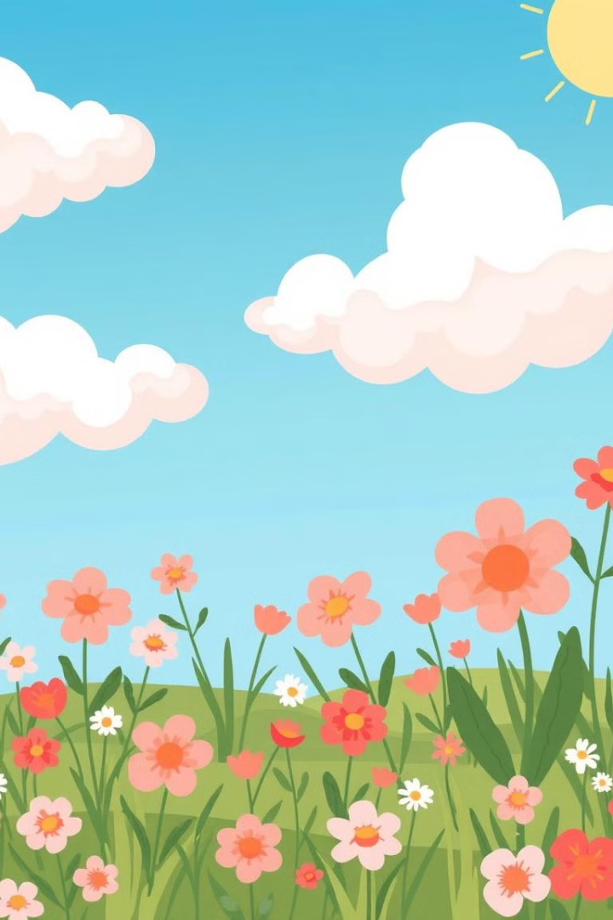
Весна
1
Теплая погода
2
Цветы
Солнце греет, становится теплее, тает снег.
Распускаются цветы, появляются первые листья на деревьях.
3
Зелёная трава
Трава становится зеленой, птицы поют свои песни.

Slide 3
Лето
Жаркая погода
Яркое солнце
Купание
Солнце светит ярко, дни длинные, ночи короткие.
Можно купаться в реках, озерах и морях.
Созревают фрукты и овощи, время для пикников и отдыха на природе.

Slide 4
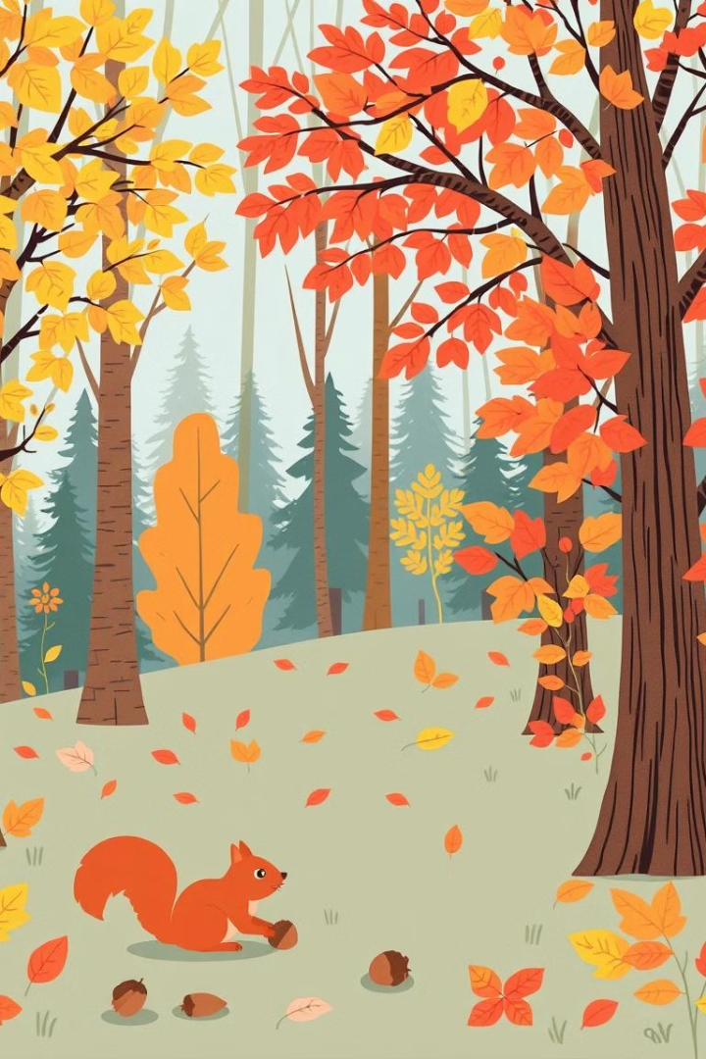
Осень
1
Падающие листья
Листья на деревьях меняют цвет и опадают.
2
Урожай
Собирают урожай фруктов и овощей, таких как яблоки, груши, тыква, картофель.
3
Похолодание
Становится холоднее, дни короче, ночи длиннее.

Slide 5
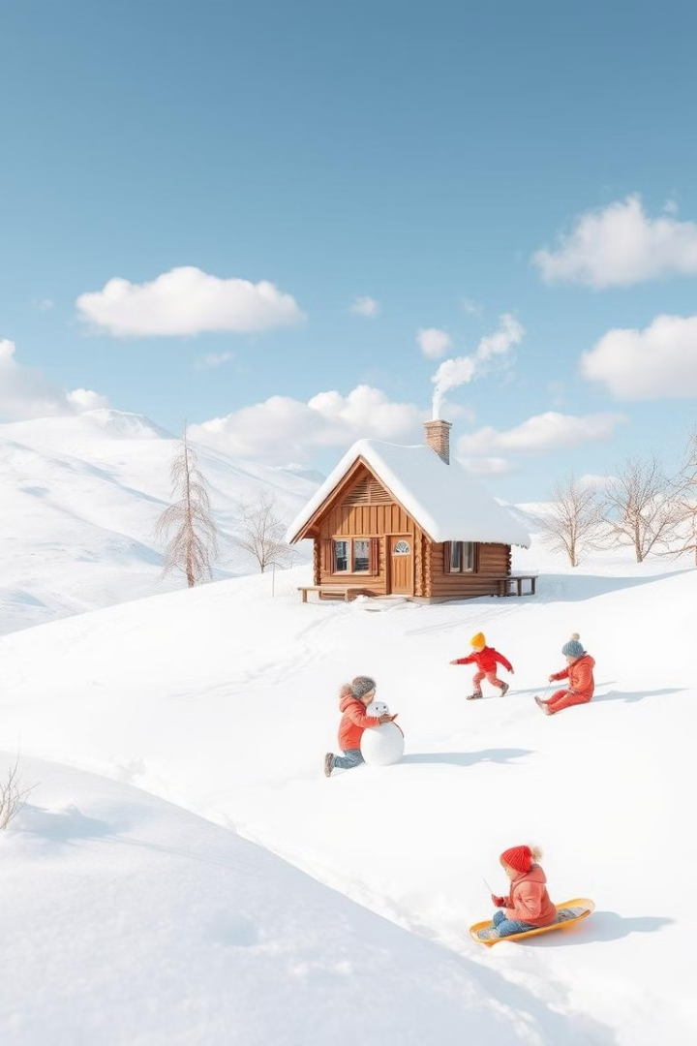



Зима
Холодная погода
Идет снег, мороз, все вокруг покрыто снегом.
Снег
Можно кататься на лыжах, коньках, санках.
Катание на санках
Празднуют Новый год и Рождество.

Slide 6
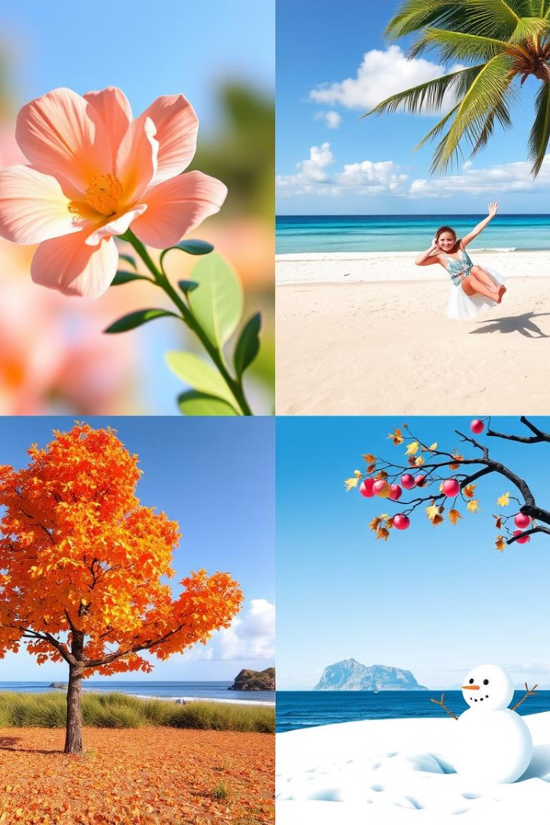
Признаки каждого времени года
Весна
Лето
Тепло, цветы, зеленая трава, птицы.
Жара, яркое солнце, купание, фрукты.
Осень
Зима
Падающие листья, урожай, похолодание.
Холод, снег, катание на санках, Новый год.

Slide 7
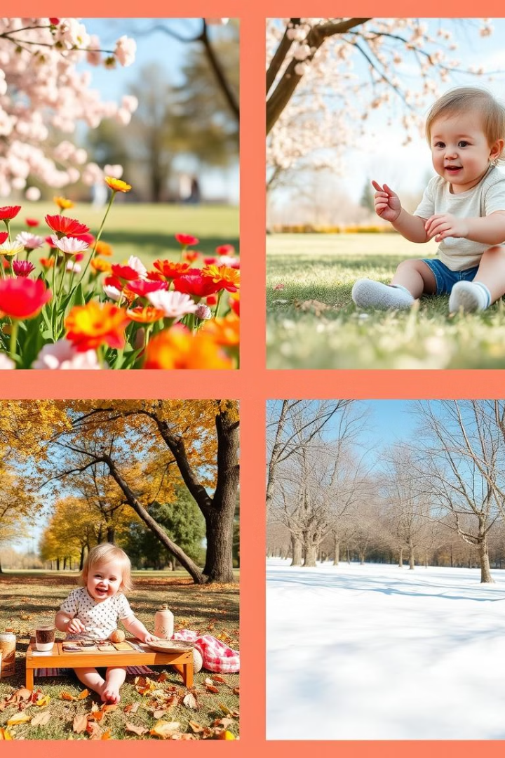
Что происходит вокруг нас в разные сезоны
Весна
Просыпается природа, распускаются цветы, птицы возвращаются с юга.
Лето
Тепло, солнечно, можно купаться, играть на улице.
Осень
Листья меняют цвет, собирают урожай, готовятся к зиме.
Зима
Холодно, идет снег, можно кататься на лыжах, санках, праздновать Новый год.

Slide 8
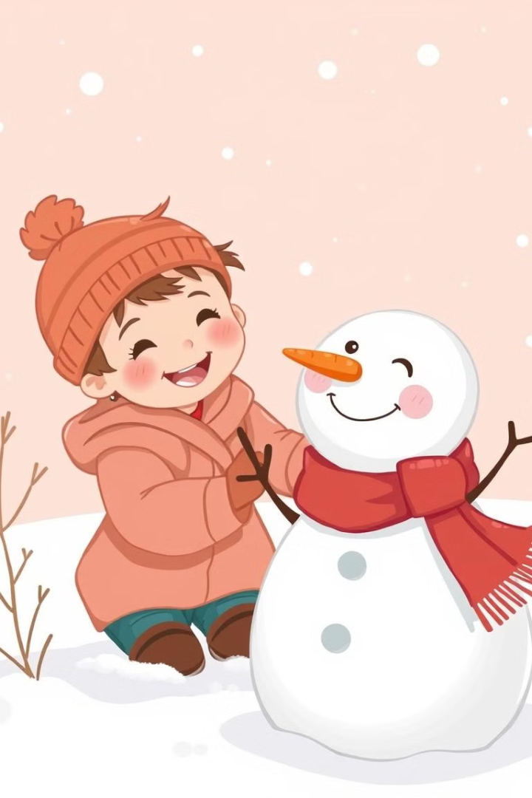




Любимое время года
Лето
Осень
Тепло, можно купаться, играть в песке.
Яркие листья, собирают урожай, время для пикников.
Зима
Весна
Снег, можно кататься на лыжах, санках, праздновать Новый год.
Тепло, распускаются цветы, птицы поют свои песни.

